Slide 1
Роль математики
в современных профессиях
Лозовский Артем,
учащийся 10 класса
МБОУ «СОШ № 151 г. Челябинска»
Челябинск, 2017

Slide 2
 | Роль математики в современных профессиях
 | Математика – царица всех наук. Её возлюбленный – истина, её наряд – простота и ясность. Дворец этой владычицы окружен тернистыми зарослями, и, чтобы достичь его, каждому охотнику приходится пробираться сквозь чащу. Случайный путник не обнаружит во дворце ничего привлекательного. Красота его открывается лишь разуму, любящему истину, закаленному в борьбе с трудностями, свидетельствующему о незаурядности и непреодолимой склонности человека к необычайно запутанным, но неиссякаемым и возвышенным наслаждениям ума, свойственным самой природе людей. Ян Снядецкий
Математическое моделирование в биомедицине
Теоретическая биология
Методология математического и компьютерного моделирования
Современные математические модели в физиологии
О роли математики для подготовки кадров в инновационной экономике
Используемая литература

Slide 3
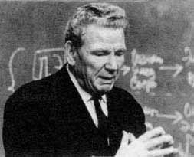
 | Математическое моделирование в биомедицине
 | На протяжении всего периода развития науки ученые занимаются разработкой моделей, описывающих свойства материального мира. Модель любого наблюдаемого в природе явления или процесса – это материальное или абстрактное воплощение нашего представления о системе или процессе. П.К. Анохин, Советский физиолог, создатель теории функциональных систем, академик АМН СССР и АН СССР, лауреат Ленинской премии В отечественной биомедицинской науке кибернетические идеи получили широкое развитие в трудах известного советского ученого, академика П.К. Анохина. На 26-м Международном конгрессе физиологических наук (IPS) в Нью-Дели в 1974 году известный американский нейропсихолог С. Корсон в докладе, посвященном памяти П.К. Анохина, заявил, что П.К. Анохин по праву признан основоположником физиологической кибернетики. Основные идеи П.К. Анохина – теория функциональных систем и системный подход к исследованию физиологических функций положили начало к развитию в нашей стране работ по математическому моделированию в биомедицине и теоретической физиологии.
Математическое моделирование в биомедицине
Теоретическая биология
Методология математического и компьютерного моделирования
Современные математические модели в физиологии
О роли математики для подготовки кадров в инновационной экономике
Используемая литература

Slide 4
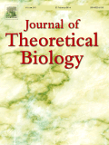
 | Теоретическая биология
 | Среди отечественных физиологов большой вклад в развитие методов математического моделирования в биомедицине внесли также работы В.В. Парина, Р.М. Баевкого, А.А. Ляпунова и других ученых. А.А. Ляпунов создал методологию построения математической модели физиологической системы. Он организовал в Московском университете кибернетический семинар, в котором математики совместно с биологами формулировали кибернетический подход и методологию математического моделирования в биомедицине. Теоретическая биология получила развитие путем использования методов общей теории систем, теории информации, математической логики, теории автоматов, теории автоматического регулирования, теории распознавания образов и др. Но базисным фундаментом теоретической биологии является метод математического моделирования. Имеются специальные журналы, посвященные работам в области математических моделей: «Theoretical Biology», «Mathematical biology» и др.
Математическое моделирование в биомедицине
Теоретическая биология
Методология математического и компьютерного моделирования
Современные математические модели в физиологии
О роли математики для подготовки кадров внновационной экономике
Используемая литература

Slide 5
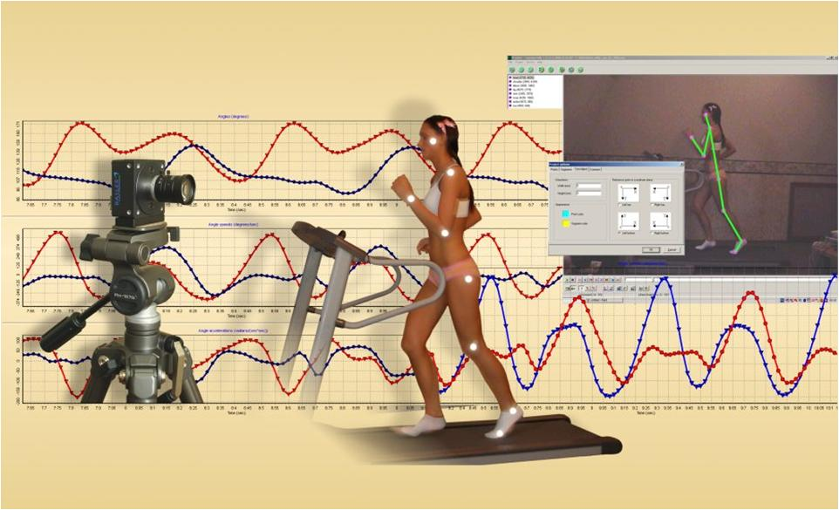
 | Методология математического и компьютерного моделирования физиологических процессов
 | Математический анализ физиологических функций содержит в себе два типа моделей: 1 тип – модели данных и 2 тип – модели систем. При построении модели данных ставится задача получить математическую функцию, наиболее точно описывающую набор исходных данных. Один из вариантов такого подхода – построение статистической модели данных. В клинической практике статистические модели применяются для сравнения результатов разных вариантов лечения; в терапии – для построения индексов тяжести заболевания или построения уравнения регрессии, на основе которого прогнозируется течение болезни и ведется управление лечением. При построении первого типа моделей (моделей данных) работает стандартный аппарат математической статистики и не учитываются физиологические особенности моделируемого объекта. Модели 2 типа – модели систем, базируются на физиологических принципах моделируемого объекта, а также возможных механизмах, лежащих в основе его функционирования.
Математическое моделирование в биомедицине
Теоретическая биология
Методология математического и компьютерного моделирования
Современные математические модели в физиологии
О роли математики для подготовки кадров в инновационной экономике
Используемая литература

Slide 6
 | Современные математические модели в физиологии
 | Современные математические модели в физиологии с необходимостью являются компьютерными моделями, т.к. исследования в силу их сложности проводятся в основном с помощью компьютера. Одним из требований к моделям реализованным на компьютере является организация возможности быстрого развития модели, т.к. модель постоянно развивается, появляются новые экспериментальные данные, пересматриваются модели уже существующих подсистем, добавляются новые подсистемы регуляции тех или иных физиологических функций. Разработать модель – это означает сформулировать формулу (уравнение или систему уравнений), в которой заключена вся информация об изучаемом явлении. Эта формула (уравнение) позволяет рассчитывать и предсказывать все возможные частные случаи, возникающие при тех или иных условиях. С помощью вычислительных экспериментов можно изучать влияние сколь угодно больших стрессорных нагрузок на организм человека, набирать сколь угодно большой статистический материал (число опытов – 1000, 10000 и т.д.) и все это при минимуме временных и материальных затрат. Математическое моделирование и вычислительный эксперимент – будущее физиологии и биомедицины.
Математическое моделирование в биомедицине
Теоретическая биология
Методология математического и компьютерного моделирования
Современные математические модели в физиологии
О роли математики для подготовки кадров в инновационной экономике
Используемые материалы

Slide 7
 | О роли математики для подготовки кадров в инновационной экономике
Математическое моделирование в биомедицине
Введение
Теоретическая биология
Методология математического и компьютерного моделирования
Математическое моделирование
Современные математические модели в физиологии
Выводы
О роли математики для подготовки кадров в инновационной экономике
Используемые материалы

Slide 8
Введение
Современный мир вступил в эпоху, когда все большая часть экономического богатства создается вне сферы материального производства. Существенно увеличиваются значимость и стоимость интеллектуального труда, непрерывно растет роль информации и информационных технологий, экономика знания становится важнейшей отраслью народного хозяйства. В связи с этим трудно переоценить значение образования и науки, особенно математики, для дальнейшего развития экономики и общества в целом.
Особая роль математики осознавалась всегда и везде, но именно сейчас, как никогда ранее, актуально высказывание английского философа XIII в. Роджера Бэкона: «Тот, кто не знает математики, не может узнать никакой другой науки и даже не может обнаружить своего невежества». В наиболее развитых странах понимают, что для того, чтобы адекватно отвечать серьезным вызовам времени, нужно опираться в первую очередь на хорошее математическое и естественнонаучное образование, иначе у страны нет будущего.
Так, в США Национальная комиссия по преподаванию математики и естественных наук в XXI в., возглавляемая Джоном Гленом, первым американским космонавтом и сенатором, представила доклад, озаглавленный весьма красноречиво – «Пока еще не слишком поздно». Главная идея доклада сформулирована предельно четко: чтобы сохранить лидерство в современном мире, страна должна развивать и совершенствовать математическое и естественнонаучное образование. Подчеркивается, что посредством именно этих наук государство получит качественные продукты, услуги, более высокий уровень жизни, экономическую и военную безопасность, а также «технологический потенциал, так необходимый компаниям для высокой конкурентоспособности на мировом рынке». Эти выводы имеют прямое отношение и к России, в которой также следует уделять как можно больше внимания поддержки математической науки и подготовке кадров для инновационной экономики в XXI в.
Назад к меню

Slide 9
Математическое моделирование
Моделирование процессов, происходящих в природе, обществе, в разнообразных материальных объектах, созданных человеком, всегда было одним из способов познания окружающего мира. Среди всех существующих вариаций моделирования самым эффективным является математическое моделирование, т.к. математика позволяет описать теоретически поведение систем любой природы и сложности. Математическое моделирование – не особая дисциплина, не раздел прикладной математики, это новый универсальный метод исследования явлений и процессов в природе и обществе, метод изучения функционирования всевозможных машин и аппаратов, это, по существу, «технология получения нового знания».
Методы математического моделирования на основе компьютерных технологий приобрели тотальный характер во всех странах с высокоразвитой экономикой. При этом технологии использования высокопроизводительных вычислительных систем, связанные с ресурсоемкими задачами, превратились в важнейший сегмент всех наукоемких технологий. Программные системы, которые начинает приобретать наша промышленность, требуют особых знаний. Без фундаментальной подготовки в области математики, механики, физики здесь не обойтись, т.е. необходима подготовка кадров для работы с этими системами.
Назад к меню

Slide 10
Выводы
Непрерывные перемены, которые коснулись почти всех областей и условий жизни и деятельности людей и общества в целом, изменения характера труда, технической базы в социально-экономической сфере, появление и развитие новых видов деятельности – все это приводит к изменению спроса на квалифицированную структуру трудоспособного населения и требует непрерывного образования и профессионального совершенствования.
Математическое образование сегодня становится необходимым элементом профессионализма независимо от рода деятельности. Кроме того, согласно китайской мудрости, «математика – кузнеца мышления» и она, по мнению немецкого математика Германа Вейля, «играет весьма существенную роль в формировании нашего духовного облика».
Назад к меню
Далее

Slide 11
Назад к меню
Завершение

Slide 12
СПАСИБО
за
ВНИМАНИЕ!
Назад к меню

Slide 13
Литература
Анохин П.К., Избранные труды. Кибернетика функциональных систем/П.К. Анохин (под ред. К.В. Судакова). – М.: Медицина, 1998
Каркищенко Н.Н. Основы биомоделирования. – М: Межакадемическое издательство ВПК, 2005
Мезенцева Л.В., Перцов С.С. Вестник новых медицинских технологий. Выпуск № 1/ том XX, 2013
Прокопьев В.П. Образование и наука. № 9, 2011

